Slide 2
Вычислите сумму
27+16+33+24

Slide 3
Сегодня мы совершим путешествие по стране Геометрия. А о каких фигурах пойдет речь на уроке, вы узнаете, если правильно выполните задание.
к
ь
 | 62-14 |  | 73-39
 | 100-79 |  | 100-88
 | 39-14 |  | 102:3
 | 15+62 |  | 48*2
 | 42:14 |  | 56+42
 | 11*11 |  | 120:0
л
р
т
у
е
о
г
н
и
х
25 | 12 | 77 | 34 | 3 | 96 | 21 | 34 | 98 | 121 | 48

Slide 4
Классная работа ____.___.____г.
Треугольник и его виды

Slide 5
Отметьте в тетради 3 точки, и соедините
их последовательно отрезками.
Что у вас получилось?

Slide 6
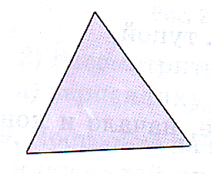
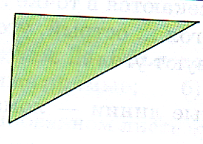
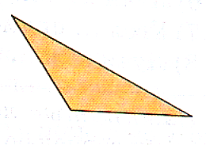
Треугольник –
это геометрическая фигура ,
состоящая из трех точек, не лежащих на одной прямой , и соединенных между собой .

Slide 7
Работаем в парах
2
7
1
6
3
5
4
Прямоугольный Тупоугольный Остроугольный
Равносторонний Разносторонний Равнобедренный
Разделите треугольники на группы. Попробуйте дать название каждой группе

Slide 8
Цель урока
Формирование понятия треугольника,
классификации по виду их углов и по
количеству равных сторон.
- рассмотреть различные виды треугольников
- научиться определять вид треугольника
- научиться строить различные треугольники

Slide 9
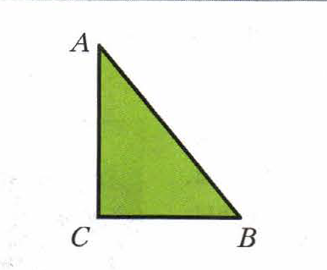
Треугольники можно различать по виду их углов
Если все углы треугольника острые, то его называют остроугольным
Если один из углов треугольника прямой, то его называют прямоугольным
Если один из углов треугольника тупой, то его называют тупоугольным

Slide 10
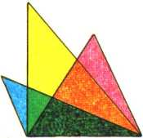
Классификация треугольников
по углам
остроугольный
прямоугольный
тупоугольный

Slide 11
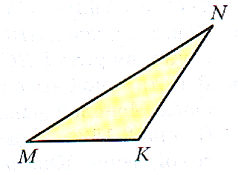
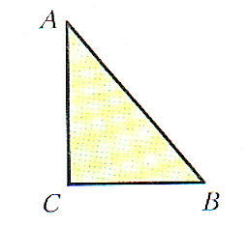
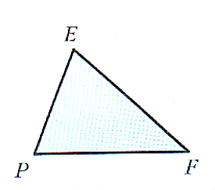
Треугольник,
у которого все стороны имеют разную длину, называют разносторонним

Slide 12
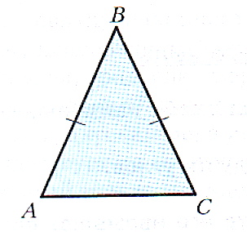
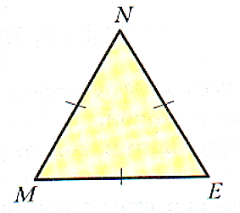
Треугольники можно классифицировать по количеству равных сторон
Если две стороны треугольника равны, то его называют равнобедренным треугольником
Если три стороны треугольника равны, то его называют равносторонним треугольником
АВ, ВС – боковые стороны
АС –основание
АВ=ВС
MN = NE = EM

Slide 13
Классификация треугольников
по сторонам
Равнобедренный
Разносторонний
Равносторонний

Slide 14
Разноцветные шары
Зрительная гимнастика

Slide 15
Ребята! Берегите зрение!

Slide 17
Определите вид треугольника, изображенного на рисунке, в зависимости от вида его углов и количества равных сторон

Slide 18
№ 338. Определите вид треугольника, изображенного на рисунке в зависимости от вида его углов и количества равных сторон

Slide 19
№ 339 (работаем в парах). Начертите:
1) Разносторонний остроугольный треугольник
2) Равнобедренный прямоугольный треугольник
3) Равнобедренный тупоугольный треугольник

Slide 20
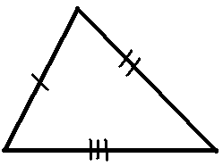
№ 339. Проверка
1) разносторонний остроугольный треугольник

Slide 21
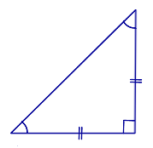
№ 339. Проверка
2) равнобедренный прямоугольный треугольник

Slide 22
№ 339. Проверка
3) равнобедренный тупоугольный треугольник

Slide 23
№ 352,№353. Работа в группах

Slide 24
РЕФЛЕКСИЯ
Продолжите предложения
- На уроке я научился (научилась)…
- Для меня стало новым …
- Я понял(а), что могу …
- Мне понравилось …

Slide 25
ДОМАШНЕЕ ЗАДАНИЕ
1)Выучить п.14,
Решить № 340,354,
356(3)

